Slide 1
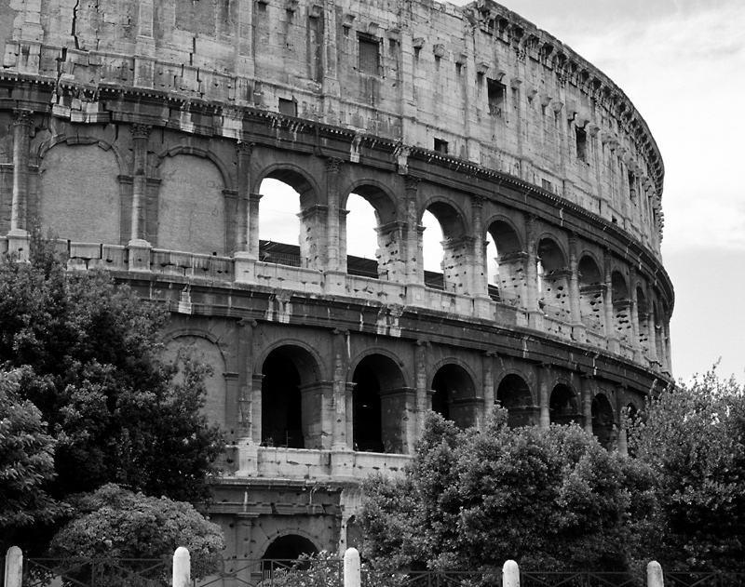
LA STORIA DI ROMA

Slide 2
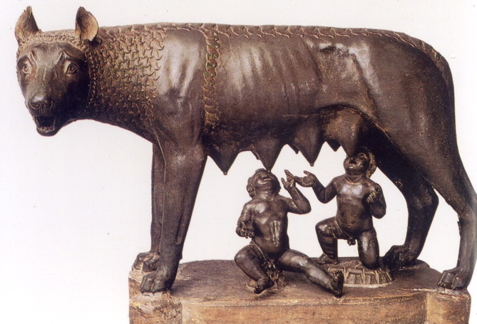
IL MITO FONDATIVO
Il mito narra che due gemelli, Romolo e Remo, nacquero dall’unione fra Marte, dio della guerra, e Rea Silvia, figlia del re di Alba Longa
I gemelli erano stati messi dalla madre in una cesta presso il Tevere per proteggerli dallo zio Amulio che aveva spodestato Numitore. Una lupa li allattò ed un contadino, Faustolo, li allevò con la moglie Acca Laurenzia. Quando crebbero, decisero di fondare una città e consultarono il volo degli uccelli per decidere chi sarebbe stato il primo re. Remo ne vide per primo 6 dall’Aventino, ma Romolo ne vide 12 dal Palatino, così scoppiò una violenta lite tra i due che finì con la vittoria di Romolo. La città fu fondata il 21 Aprile del 753 a. C.
Come andarono i fatti nella realtà? Con ogni probabilità la città nacque dall’aggregazione di villaggi vicini situati nel Lazio, abitato da pastori e contadini fin dal X secolo a. C. Gli scavi sul Palatino hanno confermato l’esistenza proprio in questo luogo di un insediamento risalente al 730 a.

Slide 3
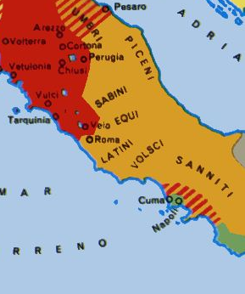
Perchè Roma diventa un impero?
Il Lazio era abitato da molte popolazioni dedite alla pastorizia: Sabini, Equi, Volsci, Latini
Roma ebbe le stesse origini ma presto si trasformò in centro economico e commerciale
E sconfisse tutte le popolazioni preesistenti. Perché?

Slide 4
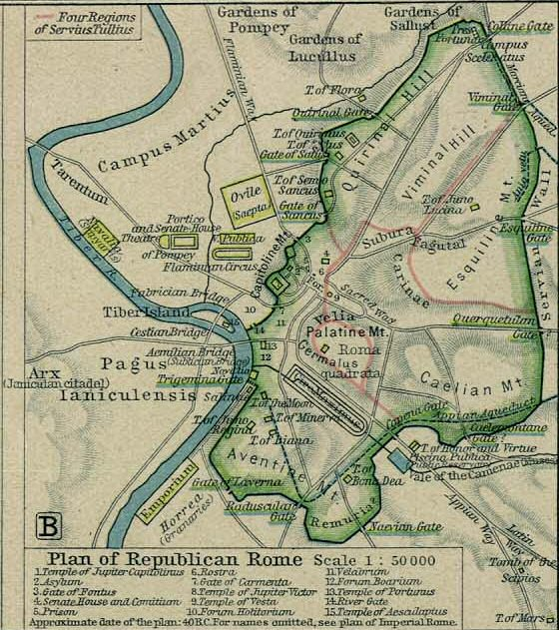
La situazione geografica
Roma sorse sul Palatino e si estese su 7 colli per evitare le pianure paludose
Era di fronte all’unico guado del Tevere (isola Tiberina)
Si trovava sulla via del sale (Salaria)
Queste le sue fortune

Slide 5
LA MONARCHIA (753- 509 a. C.)
Dal 753 al 509 a. C. la forma di governo della città fu la monarchia; una monarchia elettiva non ereditaria. Il potere del re non era assoluto, ma era affiancato dal Senato (formato da 100 patres, ossia anziani di stirpe nobile che si riunivano in assemblea ed avevano ampi poteri). La società era divisa in classi: i patrizi (i nobili) e i plebei (il popolo che non aveva beni, terre e armatura, né diritti politici e civili). La leggenda vuole che i re siano stati 7, ma per un arco di tempo così lungo è inverosimile. I 7 re leggendari furono:
Romolo
Numa Pompilio
Tullo Ostilio
Anco Marzio
Tarquinio Prisco
Servio Tullio
Tarquinio il Superbo

Slide 6
LA REPUBBLICA
Nel 509 a. C. la monarchia fu soppiantata dalla Repubblica, a seguito di una ribellione guidata da Giunio Bruto. La leggenda vuole che Tarquinio il Superbo, di ritorno dall’assedio di Ardea, sia stato respinto dal popolo romano, la cosiddetta “cacciata”, dopo che suo figlio molestò una nobildonna romana.
E’ probabile invece che lo scontro sociale tra patrizi (nobili) e plebei (il popolo) abbia portato alla fine della monarchia e all’affermazione di una forma di governo più democratica.
Come era organizzata la Repubblica? Il potere era affidato a due consoli, capi militari, in carica per un anno. Ad affiancare i consoli c’era il Senato (passato a 300 membri, eletti a vita), che aveva importanti poteri decisionali sulla vita civile. Di fronte a casi di pericolo e necessità il senato nominava un dictator, per compattare l’esercito, in carica al massimo 6 mesi.

Slide 7
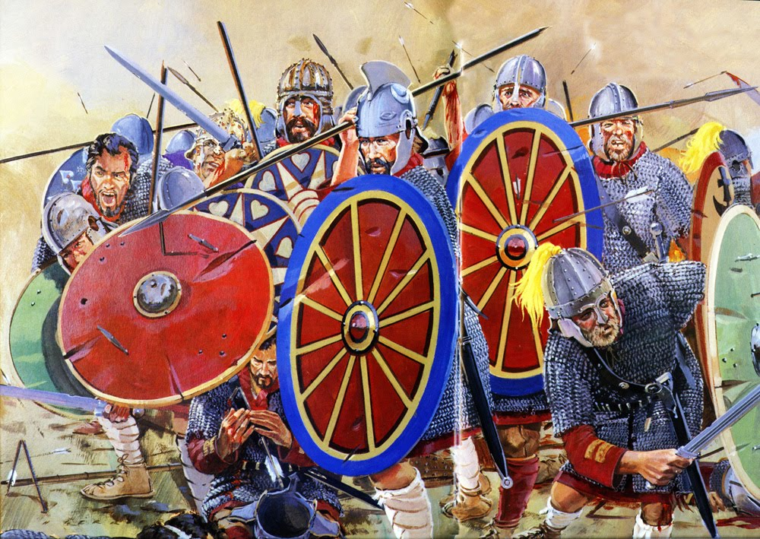
L’ESPANSIONE
Nel periodo repubblicano hanno inizio le campagne di espansione di Roma. In particolare ricordiamo:
-la guerra contro gli Etruschi, con la distruzione di Veio (396 a. C.)
-le 3 guerre contro i Sanniti (343- 295 a. C.)
-le guerre contro Pirro, re dell’Epiro, con la battaglia di Maleventum del 275 a. C.
-le guerre contro i Galli per la conquista del Nord Italia
- le guerre macedoniche
- le guerre puniche contro Cartagine, conclusesi con la sua distruzione nel 146 a. C.

Slide 8
LA FINE DELLA REPUBBLICA
Nel I secolo a.C. la Repubblica cominciò a cedere: si affermarono, infatti, forti poteri personali di personaggi politici influenti che si scontrarono in sanguinose guerre civili: Mario contro Silla, Cesare contro Pompeo, Ottaviano contro Marco Antonio.
Pian piano queste figure politiche trasformarono il potere in vere e proprie dittature, come quelle di Silla e di Cesare, fino all’istituzione del Principato di Augusto, quando nacque l’Impero.

Slide 9
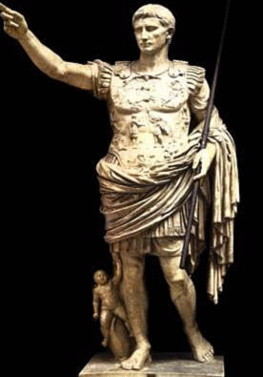
IL PRINCIPATO DI AUGUSTO
(27 a. C.- 14 d. C.)
Augusto apparteneva ad una famiglia di origine plebea proveniente da Velletri, la gens Octavia, che si era imparentata con Cesare.
Il suo nome completo era Cesare Ottaviano Augusto; era il pronipote di Cesare e da lui fu adottato.
Sconfisse Antonio, generale dell’esercito di Cesare, nella celebre battaglia di Azio e divenne primo imperatore di Roma.
Ebbe così inizio un lungo periodo di prosperità e ricchezza durato circa 250 anni.

Slide 10
L’ETA’ IMPERIALE
E’ il periodo di massimo splendore di Roma.
Si alternano una serie di dinastie imperiali, a partire dalla dinastia Giulio Claudia, di cui capostipite è Tiberio, figlio adottivo di Augusto
In questa fase Roma inizia un’inarrestabile espansione dei suoi confini, che la porteranno a dominare il Mediterraneo e a spingersi fino in Oriente.
Dovrà tuttavia sempre fronteggiare le continue incursioni dei popoli slavi e germanici stanziati ai confini dell’impero, e dovrà fare i conti con la difficoltà di tenere unito e saldo un così vasto territorio.

Slide 11
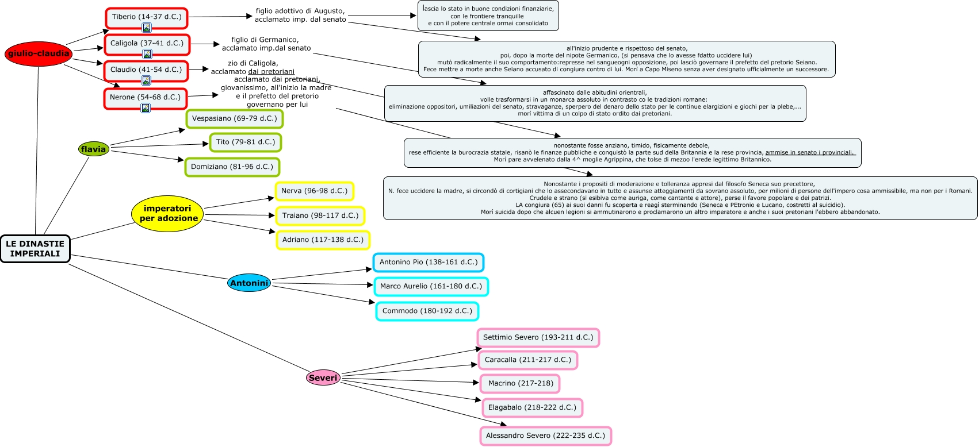

Slide 12
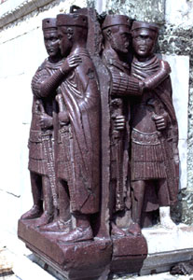
LA TETRARCHIA
Nel III secolo d. C. (293 d. C.) Diocleziano istituì la Tetrarchia, ossia una forma di governo che prevedeva 4 figure al potere: 2 augusti e 2 cesari.
Ciò fu fatto per controllare meglio il vastissimo impero
Questa suddivisione del potere portò a lotte intestine molto violente.
In questo periodo si distingue l’imperatore Costantino, che sconfisse il rivale Massenzio nella battaglia di Ponte Milvio e che si converte al cattolicesimo concedendo libertà di culto a tutti i suoi sudditi con l’editto del 313 d. C.
A fianco: Diocleziano, Massimiano, Galerio e Costanzo Cloro

Slide 13
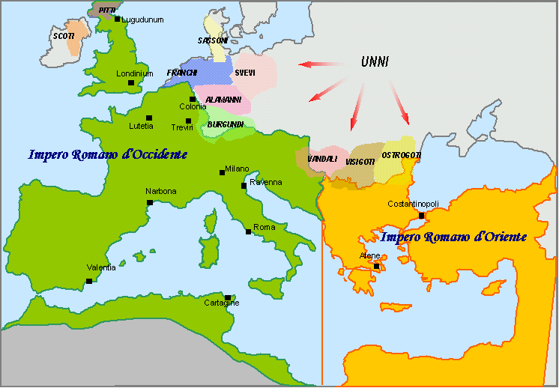
L’IMPERO ROMANO

Slide 14
LA DIVISIONE TRA OCCIDENTE E ORIENTE
Teodosio fu l’ultimo imperatore a regnare sull’impero unito. Alla sua morte egli infatti divise il potere tra i suoi due figli, dando l’Occidente ad Onorio e l’Oriente ad Arcadio.
I due imperi ebbero storie molto diverse:
OCCIDENTE: ebbe vita più breve. Frequenti e continue erano le invasioni dei popoli stranieri ed il potere imperiale era sempre più debole. Iniziarono a formarsi i cosiddetti “regni romano- barbarici” e i generali dell’esercito, spesso di provenienza barbara, acquisirono sempre più poteri.
Il generale Odoacre depose l’ultimo imperatore romano Romolo Augustolo nel 476 d. C., consegnando le insegne imperiali all’imperatore d’Oriente ➔FINE DELL’IMPERO ROMANO D’OCCIDENTE
ORIENTE : sopravvisse a quello occidentale e restò in vita fino al 1453, quando Costantinopoli cadde in mano turca.

Slide 15
ROMA
-La leggenda di Romolo e Remo
- I 7 re di Roma
FONDATA IL 21 APRILE 753 a. C. DA ROMOLO
In questo periodo hanno inizio le guerre di espansione.
Roma combatte contro Etruschi, Sanniti, Galli, Cartaginesi…)
-monarchia elettiva
-senato (100 membri)
-si afferma la distinzione tra patrizi e plebei
MONARCHIA
(753 a. C.- 509 a. C.)
LA REPUBBLICA
(509. a. C. – 27 a. C.)
-2 consoli
-senato di 300 membri
-dictator (in casi eccezionali)
PRINCIPATO DI AUGUSTO
(27 a. C.- 14 d. C.)
Periodo di massimo splendore
Diocleziano nel 286 d.C. divide l’impero in 2 parti:
L’impero d’Occidente cade nel 476 d. C. per la pressione dei popoli germanici
L’Impero d’Oriente cade nel 1453 d. C.
L’ETA’ IMPERIALE
-si susseguono 5 dinastie imperiali
-l’Impero si espande a Occidente e a Oriente
LA DIVISIONE DELL’IMPERO

